Slide 1
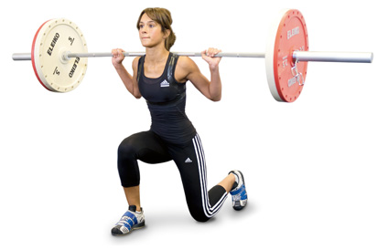
STYRKETRÄNING
Notes:
Källor: Svalner och Paulsson - Idrott och hälsa 1&2.
PowerPoints från IGU. http://www.marathon.se/traning/superkompensation-a-den-basta-aterbaringen

Slide 2
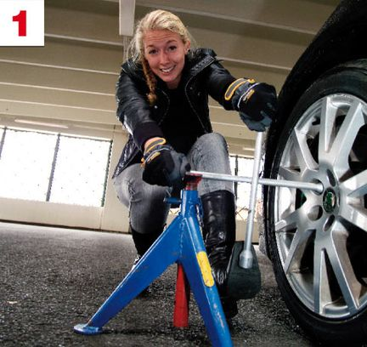
MuskelstyrkA?
Förmågan att utveckla kraft eller spänning i en muskel eller muskelgrupp.
I huvudsak anaerob träningsform.
Bättre förutsättningar att klara av vardagens och yrkeslivets arbetsställningar.
Notes:
Vid styrketräning utsätts musklerna för så pass mycket belastningen att spänningen i dem ökar, för att de så småningom ska klara ett tyngre arbete. Styrketräning är i huvudsak en anaerob träningsform, eftersom arbetet främst sker utan tillförsel utan syre.

Slide 3
Varför Styrketräna?
Styrka
Snabbhet – Uthållighet
Skadeförebyggande
Rehabilitering
Välbefinnande
Utseende
Socialt

Slide 4
VARFÖR STYRKETRÄNA?
Avlasta leder och förebygger på så sätt ledskador i t.ex. rygg och nacke.
Starkare muskler tål större belastningar och ger dig bättre förutsättningar att hindra uppkomsten av skador i din rörelseapparat.
Skelettet blir starkare vilket förebygger skelettskador och sjukdomar som t.ex. benskörhet.

Slide 5
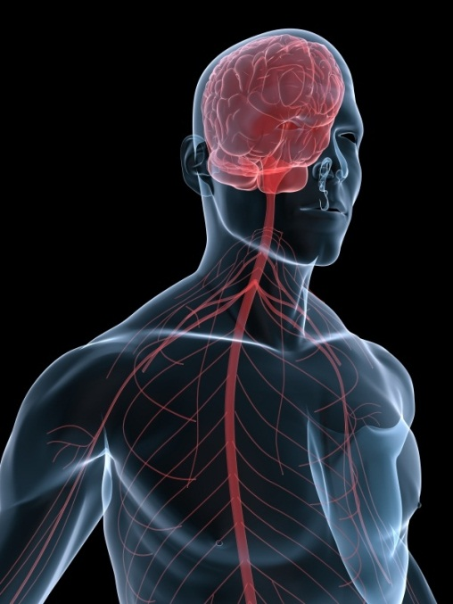
Varför blir man starkare?
Tjockare muskelfibrer
Nervsignalerna från CNS går snabbare och och säkrare ut till musklerna
Antalet kopplingar mellan nervtrådarna och muskelfibrerna blir fler
Bättre koordination

Slide 6
superkompensation
Under själva träningen bryts musklerna ned
Under vilan byggs musklerna upp igen
Kroppen reagerar på träningen (nedbrytningen) genom att bygga upp musklerna lite extra för att klara samma belastning igen = superkompensation!
Notes:
Från http://www.marathon.se/traning/superkompensation-a-den-basta-aterbaringen
Viktiga vilan
Träning bryter ner kroppen. Det är den efterföljande vilan som bygger upp den igen om näring tillförs. Så hur uppnår man den rätta balansen mellan träning och återhämtning?
Vår kropp strävar efter att upprätthålla en balans. Den svarar på det som den utsätts för genom att anpassa sig och förbereda sig för att klara av de nya förutsättningarna. När vi belastar kroppen med en träningsform bryter vi ner något som måste byggas upp igen, för säkerhets skull så förstärks den funktionen för att klara av nya påfrestningar. På samma sätt som vi skulle bygga en högre vall efter att ha råkat ut för en översvämning och befarar att en ny är på väg. Kroppens anpassning är alltså själva träningseffekten. I träningsläran kallas den processen för superkompensation. Den kan delas in i fyra faser:
1. Träning försämrar funktionen – vilket låter ologiskt. Tränar vi inte för att bli bättre? Men försök att springa riktigt fort direkt efter ett hårt träningspass och du kommer att hålla med om att du just då är trött, sliten, mör och på helt fel humör för att maxprestera. Kroppen har utsatts för en belastning som har hämmat vissa funktioner.
2. Vilan återställer – under återhämtningsfasen byggs dessa funktioner åter upp. Näring tillförs (och här måste du hjälpa till genom att genast fylla på vid träningens slut) och en rad processer startar. Kroppen jobbar för fullt för att återställa balansen. Återhämtningen kan genomföras som en aktiv vila det vill säga en lättare eller alternativ träning som underlättar och påskyndar delar av läkningen.
3. Superkompensationen ökar kapaciteten – processens kärna inträffar alltså i det tredje steget. Om den föregående fasen avslutas för snabbt genom att man utsätter kroppen för en ny, liknande, belastning innan funktionerna återställts hinner inte superkompensationen inträffa och man tar i stället det första steget mot överträning som leder till allt sämre prestationer.
4. Underträning leder till försämrad kapacitet – om inte kroppen utsätts för en ny belastning sjunker förmågan igen. Detta drabbar den som sänker sin träningsnivå, blir sjuk eller skadad.
Konsten är alltså att träna hårt när superkompensationen nått sin topp. Men observera att det finns olika träningskomponenter som utsätter kroppen för olika slags belastningar. Påfyllningen av olika näringsamnen sker med stora skillnader, allt från några sekunder till flera dagar vilket påverkar allt från hur snabbt man kan starta en ny intervall under en träning till när nästa träningstillfälle kan ske.
En elitlöpare har vant kroppen att fylla depåerna på mycket kortare tid än vad nybörjaren klarar. Han kan också genomföra flera kvalitetsträningar tätt inpå varandra om de stimulerar kroppen på olika sätt. Den träningsvane kan till och med bryta avsiktigt mot superkompensationens principer för att stressa fram en ny färdighet, att klara av flera hårda pass med korta mellanrum såsom en mästerskapslöpare kan tvingas göra ifall försökslopp och finaler följer tätt inpå varandra. Men det är en balansakt i den högre skolan! Även sociala faktorer påverkar återhämtningen. Mycket jobb, stress inför tentor, familjeproblem och alla former av psykisk obalans är hämmande.
Nybörjaren däremot behöver bara röra på sig i sakta mak i allt större omfång, efter att ha vilat, för att stimulera kroppen att bygga de grundläggande kapaciteter som löpning kräver. Det stärker brosk och benvävnad likväl som det utvecklar de centrala funktionerna i hjärta, lungor och blodsystemet.
Men efter en längre period ger den enkla träningsformen inte längre någon stimulans och utvecklingen stagnerar. Det är därför som motionären med flerårig träningsbakgrund som har ambitionen att bli bättre måste variera sin träning och belasta kroppen mer. I klarspråk betyder det träna mer under högre ansträngning! Om du är utvilad och har ätit tillräckligt kommer du att känna lusten att ge dig på de utmaningarna.

Slide 7
HUR TRÄNAR MAN STYRKETRÄNING?
Vad vill du åstadkomma med styrketräningen?
Dosera träningen efter:
Intensitet
Volym
Frekvens
Planera enstaka pass efter:
Repetitioner
Belastning
Set
Notes:
Ett syfte kan vara idrottsligt orienterat: en handbollsspelare som vill bli starkare i bålen eller en fotbollsspelare som vill ha tåliga knän exempelvis. Men det kan också handla om att stärka muskelgrupper som utsätts för belastning i vardagen. Ett exempel på en sådan muskelgrupp är ryggen, främst ländryggen som ofta får arbete hårdare och längre än många andra muskelgrupper.
Intensitet: hur tung belastningen ska vara (% av maximal kraftansträning)
Volym: vilken mängd eller hur mycket som ska tränas i ett pass (antal muskelgrupper) Frekvens: hur ofta träningen genomförs, till exempel antal pass per vecka
Repetitioner: hur många gånger i rad du ska utföra rörelsen.
Belastning: det motstånd du utsätter muskeln för i den valda rörelsen. Set: hur många omgångar du ska göra det valda antalet repetitioner.

Slide 8
HUR MÅNGA REPETITIONER?
Repetitionsmaximum (RM)
1RM = den maximala kraften som en muskel kan utveckla vid en enstaka koncentrisk rörelse
Ju lägre RM - desto större belastning
Ju högre RM – desto mindre belastning
Det bestämda antalet repetitioner styr belastningen och inte tvärtom!
Intensiteten beror på antalet repetitioner.
Koncentrisk fas + excentrisk fas.
Notes:
Belastningen anpassas efter repetitioner genom att upprätt ett repetitionsmaximum (RM) som innebär att ju lägre RM, desto större belastning och ju högre RM, desto mindre belastning. Klarar utövaren fler repetitioner än RM ska belastningen höjas och vid färre repetitioner än RM ska belastningen sänkas. Det är alltså det bestämda antalet repetitioner som styr belastningen och inte tvärtom!!
Majoriteten av styrketräning genomförs via dynamisk träning med en förlängning och förkortning av muskeln. Muskeln befinner sig i rörelsen i en koncentrisk fas (förkortning) och en excentrisk fas (förlängning). Det är viktigt att ha kontroll i båda faserna, rörelsen ska vara behärskad.

Slide 9
Att tänka på innan du börjar
Kroppen måste förberedas för högre belastning.
Rätt teknik viktigt!
Träna i hela rörelsen!
Senor, ligament och muskler måste få tillräcklig hållfasthet innan viktökning och ökad belastning kan ske.
Börja med lågintensiva övningar med många repetitioner för kroppens stora muskelgrupper. Hela kroppen varje gång.
När kroppen har vant sig: ev. fokus på olika muskelgrupper/tillfälle.
Notes:
Rationell styrketräning innebär en successivt ökad belastning. Detta gör man dels för att styrketräningen ska ge så stor utdelning som möjligt, men också för att undvika skador. Kroppens bindvävsstrukturer (senor, ligament, muskelfästen) stärks inte i samma takt som muskelstyrkan ökar. Grunden för styrketräning utgörs av dynamisk uthållighetsträning, d.v.s. en viss mängdträning. Därefter lägger man på tyngre styrketräning.

Slide 10
Uthållig styrka
Bra för nybörjare!
”Små men starka muskler”
Intensitet:40-60% av 1RM
Volym: 15 -> repetitioner, 2-4 set
Frekvens: 1-3 ggr/vecka per muskelgrupp
Vilopaus mellan set: 30 s – 2 min
Rörelsehastighet: anpassad
Notes:
Den typen av styrka som de flesta börjar med, dvs många repetitioner med kroppen som belastning.
Uthållighetsstyrkan begränsas av den aeroba och anaeroba kapaciteten. Beroende av belastning och tid så påverkar den ena eller andra kapaciteten mer.
Övningarna bör vara så lika idrottsspecifika som möjligt, helst moment rent tagna ur idrotten.
Upprätthåll det tekniska utförandet genom seten.
Klassisk Cirkelträning är ett exempel på uthållighetsträning
Låg belastning, många repetitioner
Generella riktlinjer – träning för uthållig styrka (riktat mot vältränade med god teknik):
Intensitet: 40-60% av 1RM
Frekvens: 1-3ggr/vecka per muskelgrupp
Rörelsehastighet: Anpassad
Volym: 15 – ”otaliga” repetitioner, 2-4 (otaliga)set
Vilopaus mellan set: 30s - 2min
NÄR MAN TRÄNAT IN RÄTT TEKNIK OCH FÅTT VANA KAN INTENSITETEN ÖKA OCH REPETITIONERNA MINSKA!
I arbetslivet är det många gånger fördelaktigt att ha uthålliga muskler för att klara av sämre arbetsställningar eller kunna utföra ensidiga och monotona rörelser.

Slide 11
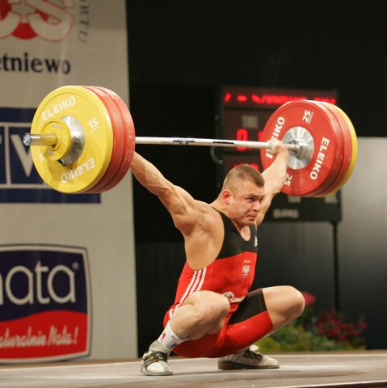
Maximal styrka
Behöver inte innebära ökad muskelvolym!
Ökad skaderisk – höga krav på god teknik!
Intensitet: 1-5 RM (ca 85-100% av 1RM)
Volym: 3-5 set per övning, 1-5 reps/set
Frekvens: 1-3 ggr/vecka per muskelgrupp
Vilopaus mellan set: 3-7 min
Rörelsehastighet: måttlig hastighet excentrisk och högsta möjliga hastighet koncentrisk
Notes:
Maximal muskelstyrka påverkar i hög grad effektutveckling & explosiva rörelser
Träning för att öka den maximala styrkan behöver inte innebära ökad muskelvolym
Nervsystemet tvingas arbeta nära maximal aktivering för att muskulaturen skall orka med belastningen
För att optimera träningen krävs relativt lång återhämtning mellan varje set
Träningen medför ökad skaderisk & ställer höga krav på god teknik
Hög belastning, få repetitioner
Generella riktlinjer – träning för maximal styrka (riktat mot vältränade med god teknik):
Intensitet: 1-5RM (ca 85-100% av 1RM)
Volym: 3-5 set per övning, 1-5 reps/set
Frekvens: 1-3ggr/vecka per muskelgrupp
Rörelsehastighet: Måttlig hastighet excentrisk & högsta möjliga hastighet koncentrisk
Vilopaus mellan set: 3-7 min

Slide 12
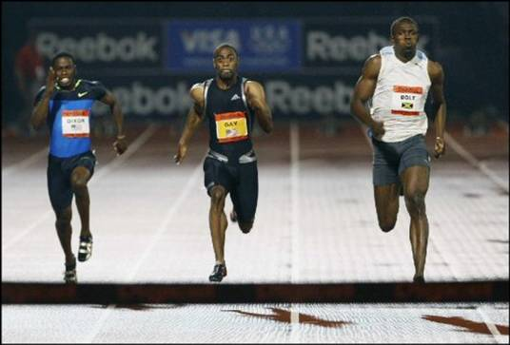
Maximal muskeltillväxt
För vältränade med god teknik!
Intensitet: 70-80% av 1RM
Volym: 3-10 set per muskelgrupp fördelade på 1-3 övningar, 6-12 reps/set
Frekvens: 1-3 ggr/vecka per muskelgrupp
Vilopaus mellan set: 1 min
Rörelsehastighet: måttlig hastighet excentrisk och högsta möjliga hastighet koncentrisk
Notes:
- Intensitet: 70-80% av 1RM (minst 65-70%) , d.vs. intensitetsnivå på 70-80% av max.
- Volym: 3-10 set per muskelgrupp fördelade på 1-3 övningar, 6-12 reps/set
- Frekvens: 1-3 ggr/vecka per muskelgrupp
- Vilopaus mellan set: 1min
- Rörelsehastighet: Måttlig hastighet excentrisk & högsta möjliga hastighet koncentrisk
Muskelns tvärsnittsarea: avgör i hög grad muskelns förmåga att utveckla kraft, otaliga studier har bekräftat sambandet mellan muskelarea & maximal kraft
Hypertrofi: muskeln/muskelfibrer blir större i storlek (står för den absolut största ökningen)
Hyperplasi: muskelfibrerna blir fler till antalet (står för mycket liten del ca 0-5%)
Träningsvolym är avgörande för muskeltillväxt

Slide 13
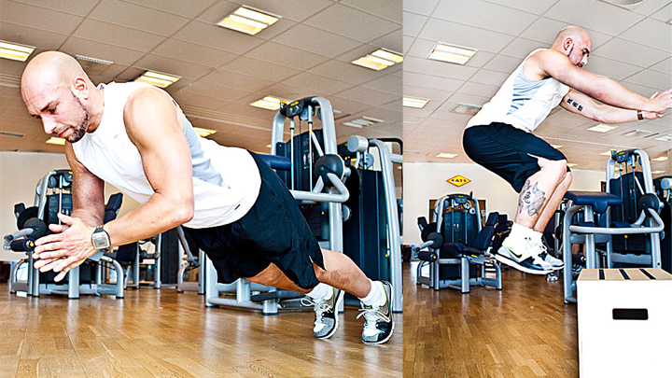
Explosiv styrka
Avgörande faktor för de allra flesta idrottsprestationer
Snabb, spänstig, explosiv
Intensitet: ca 30-60% av 1RM
Volym: 3-6 set/övning, 3-6 reps/set
Frekvens: 1-3 ggr/vecka per muskelgrupp
Vilopaus mellan set: 3-7 min
Rörelsehastighet: excentrisk: kontrollerad/hög, koncentrisk: högsta möjliga
Notes:
Avgörande faktor för de allra flesta idrottsprestationer
Störst effektutveckling sker vid ett motstånd motsvarande 30-60% av 1RM
Ger ökade rörelsehastigheter vid både låga & höga belastningar
Bra alternativ till traditionell ”spänstträning”
Generella riktlinjer – träning för explosiv styrka (riktat mot vältränade med god teknik):
Intensitet: ca 30-60% av 1RM
Volym: 3-6 set/övning, 3-6 reps/set
Frekvens: 1-3ggr/vecka per muskelgrupp
Rörelsehastighet: Excentrisk: Kontrollerad/Hög - Koncentrisk:Högsta möjliga
Vilopaus mellan set: 3 - 7 min

Slide 14
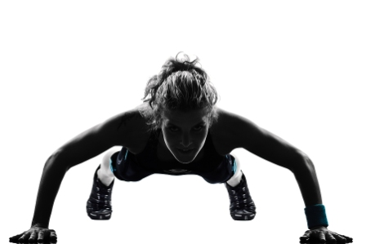
Funktionell styrka?
”Träning som leder till prestationsförbättring och förebygger skador”
Styrka som vi har nytta av i vardagen.
Vad kräver just DIN aktivitet/livsstil?
Styrketräning med vikter är bra träning men träningsövningar med ”endast” kroppen som belastning ger minst lika goda träningseffekter
Notes:
”Träning som leder till prestationsförbättring & förebygger skador”
Styrketräning där du tränar det du behöver styrkan för → funktionell styrka
Reflektera över din idrotts specifika styrkekrav
Reflektera över din ”svaga länk”
- bålstabilitet?
- explosivitet?
Kanske läggs det allt för stor tilltro till skivstänger och hantlar? Gymnaster bedriver en övervägande mängd träning med egna kroppen och tycks vara rätt så starka ändå, eller? Mycket troligt är det variationen mellan övningarna och dess innehåll som ger den bästa effekten, använd fantasin och våga pröva nya övningar.

